Slide 1
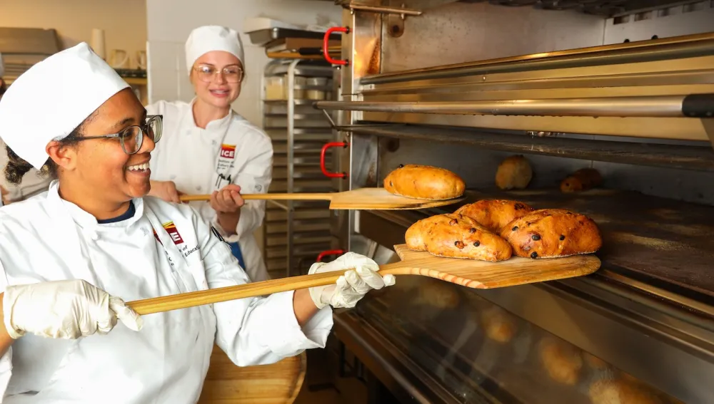
Duonos ir pyrago gaminių kepėjo profesija, jos specifika ir galimybės darbo rinkoje
Parengė profesijos mokytoja Žydra Lomako
2026 Rokiškio PMC

Slide 2
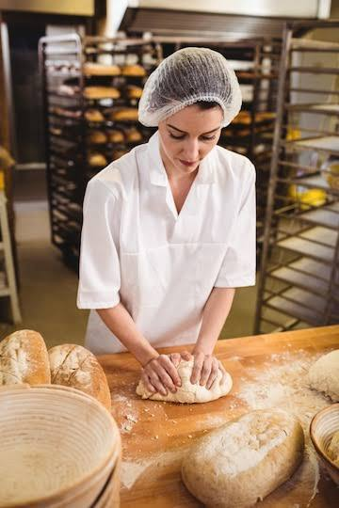
Duonos ir pyrago gaminių kepėjas
Tikslas: Sužinoti, kas slypi už kvepiančios bandelės ir kodėl ši profesija yra viena seniausių bei perspektyviausių.

Slide 3
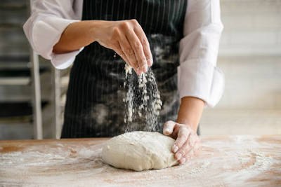
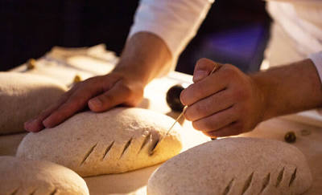
Kas yra šiuolaikinis kepėjas?
Tai amatininkas ir kūrėjas: Jis ne tik maišo tešlą, bet ir supranta biologinius bei cheminius procesus (rauginimas, fermentacija).
Tai technologijų vartotojas: Šiandien kepėjas dirba su moderniomis krosnimis, kompiuterizuotomis svėrimo sistemomis ir robotizuota įranga.
Tai estetikos meistras: Žmonės pirmiausia „valgo akimis“, todėl gaminio išvaizda yra kepėjo vizitinė kortelė.

Slide 4
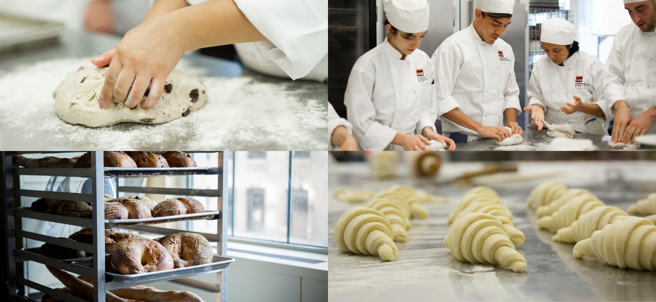
Kas yra šiuolaikinis kepėjas?

Slide 5
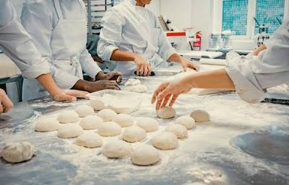
Profesijos specifika (Ką teks daryti?)
Žaliavų paruošimas: Miltų sijojimas, mielių, raugo ir priedų dozavimas.
Tešlos minkymas ir kildinimas: Svarbiausias etapas, reikalaujantis kantrybės ir pajautimo.
Formavimas: Rankinis darbas (pynės, krepšeliai) arba darbas su pusautomačiais.
Kepimo valdymas: Temperatūros ir drėgmės kontrolė, kad plutelė būtų traški, o vidus – purus.

Slide 6
Darbo aplinka ir iššūkiai
Ankstyvas rytas: Kepėjų diena dažnai prasideda tada, kai kiti dar miega (kad 7 val. ryto parduotuvėse būtų šviežia duona).
Fizinis aktyvumas: Darbas stovimas, tenka kilnoti žaliavas (miltų maišus) ir skardas.
Temperatūra: Kepykloje visada šilta (karštos krosnies kaimynystė).
Atsakomybė: Griežta higienos ir kokybės kontrolė.

Slide 7
Kokių savybių ir žinių tau prireiks
Matematinis mąstymas: Kepimas yra tikslusis mokslas. Reikės skaičiuoti proporcijas, keisti receptūros kiekius pagal užsakymą ir tiksliai dozuoti žaliavas (gramas į gramą!).
Kruopštumas ir atidumas detalėms: Nuo to, ar neperkaitinsi tešlos 2 laipsniais ir ar tiksliai įpjausi batoną, priklauso galutinė išvaizda ir skonis.
Fizinė ištvermė ir kantrybė: Reikės jėgų dirbant su tešla ir kantrybės laukiant, kol gaminys tinkamai „pailsės“ ir iškils.
Jutiminė nuovoka: Turi išmokti „jausti“ tešlą rankomis, atpažinti kvapus ir matyti spalvų niuansus.
Komandinis darbas: Kepykloje visi veikia kaip vienas mechanizmas – jei vėluoja tešlos maišytojas, vėluoja ir fasuotojas.

Slide 8
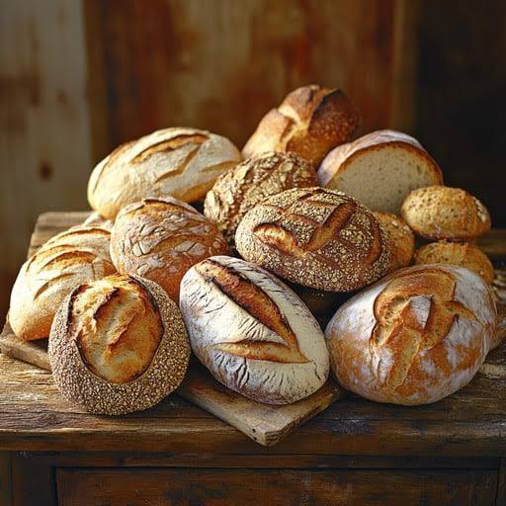
Galimybės darbo rinkoje
Paklausa: Duona yra kasdienis produktas – kepėjų reikia visada ir visur (nuo kaimo kepyklėlės iki didžiulių gamyklų).
Kur galima dirbti?
  Mažos amatininkų kepyklėlės
  Prekybos centrų kepimo skyriai.
  Restoranų ir viešbučių virtuvės.
  Savo verslo kūrimas (šeimos kepyklėlė).
  Geriausia motyvacija – estetiškas ir kvepiantis galutinis produktas, kuris randa vietą tiek mažose kepyklėlėse, tiek didžiuosiuose prekybos tinkluose.

Slide 9
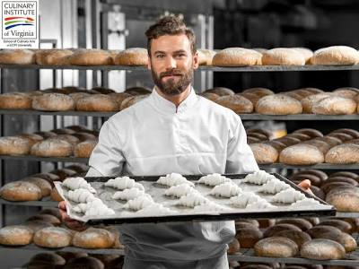
Karjeros kelias
Kepėjo padėjėjas (mokantis amato pagrindų).
Kepėjas-specialistas (atsakingas už pamainą).
Technologas (kuria naujus receptus, optimizuoja gamybą).
Gamybos vadovas arba kepyklos savininkas

Slide 10
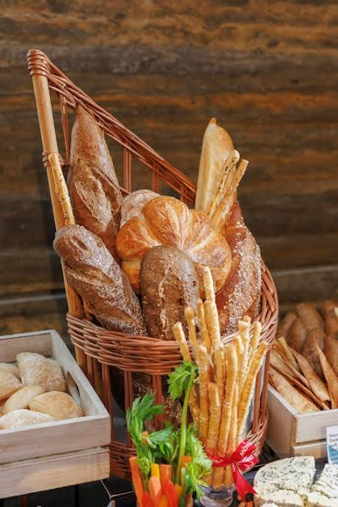
Kodėl verta rinktis šį kelią?
Rezultatas čia ir dabar: Jūs iškart matote ir užuodžiate savo darbo vaisius.
Kūrybinė laisvė: Galimybė eksperimentuoti su skoniais (grūdais, sėklomis, vaisiais).
Stabilumas: Maisto pramonė yra viena atspariausių krizėms.
Tarptautinės galimybės: Duonos kepimo technikos vertinamos visame pasaulyje (Prancūzija, Italija, Skandinavija).

Slide 11
Klausimai diskusijai
„Ateities duona“: Kaip manote, ar po 20 metų duoną vis dar keps žmonės, ar juos visiškai pakeis robotai? Kas duonai suteikia daugiau vertės – žmogaus rankos ar tobula mašinos linija?
„Svajonių kepykla“: Jei šiandien turėtumėte neribotą biudžetą savo kepyklai atidaryti, koks būtų jūsų pagrindinis „firminis“ gaminys, dėl kurio žmonės važiuotų iš kito miesto galo?
„Kantrybė ar greitis?“: Kepėjo darbe reikia daug kantrybės (laukti, kol tešla kils) ir didelio greičio (pateikti šviežius gaminius laiku). Kuris iš šių iššūkių jums atrodo sunkesnis?
„Sveika gyvensena“: Šiandien madinga atsisakyti glitimo ar miltų. Kaip modernus kepėjas gali prisitaikyti prie šių pokyčių ir vis tiek išlikti reikalingas rinkoje?
„Kvapo galia“: Ar žinojote, kad šviežios duonos kvapas yra vienas maloniausių kvapų pasaulyje? Kaip manote, kokią įtaką kepėjas turi žmonių nuotaikai ir emocinei savijautai kasdienybėje?

